Slide 1
Исследовательская работа «Необычные насекомые. Пчела медоносная.»
Выполнила:
ученица 2 А класса,
Анисимова Юлия.
МОУ «СОШ №18» , г. Кемерово.

Slide 2
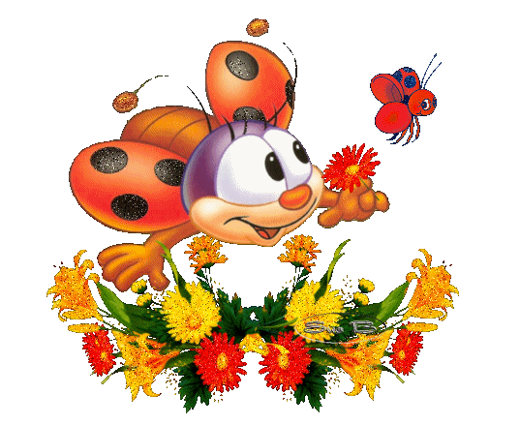
Цель исследования:
Изучить жизнь пчёл.
Показать уникальность этого насекомого.

Slide 3
Задачи исследования:
Собрать информацию о жизни пчёл.
Выяснить:
как устроена пчела;
как работает пчелиная семья;
как происходит роение пчёл;
какие враги и болезни у пчёл;
какие продукты пчеловодства получают от пчёл;
Провести наблюдения за развитием пчелиной семьи.
Сопоставить собранный материал с наблюдениями с помощью следующих методов: наблюдения, беседы, сравнения, опроса , личного опыта.

Slide 4
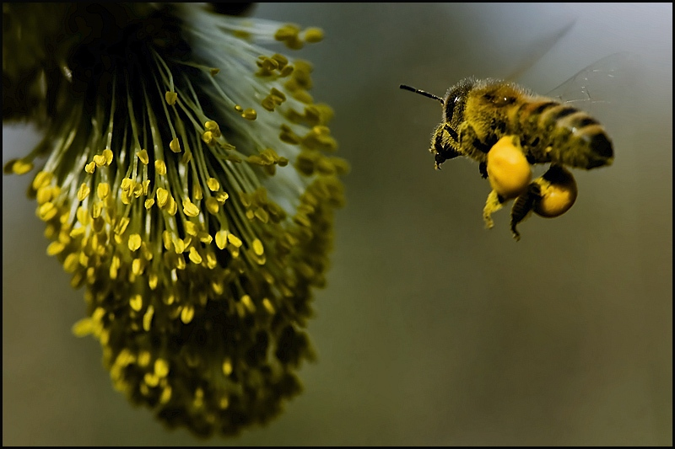
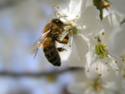
Пчелы относятся к группе семейств перепончатокрылых жалящих насекомых. Всего в природе около 30 тыс. видов. Среди них самая интересная - медоносная пчела (она была одомашнена коло 6 тыс. лет тому назад). Европейская пчела была завезена в Америку первыми колонистами для получения меда и опыления полей.
История пчелы.
Ученые считают, что пчела на Земле появилась на 50-60 тыс. лет ранее человека. В Испании, в горах рядом с Валенсии был обнаружен наскальный рисунок безвестного художника древности Пчел всегда считали большое загадкой и стремились к их обожествлению: древние греки и римляне считали, что пчела - дочь Солнца; славяне всегда считали мед Божьим даром.

Slide 5
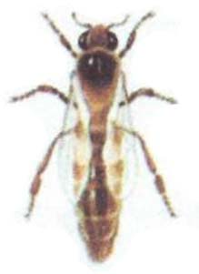
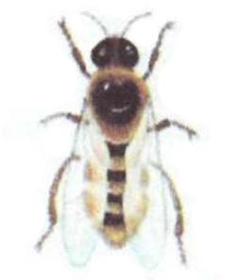
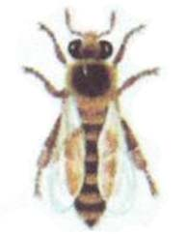
Научная классификация
Царство: Животные
Тип: Членистоногие
Класс: Насекомые
Отряд: Перепончатокрылые
Надсемейство: Пчёлы
Семейство: Пчёлы настоящие
Род: Apis
Вид: Медоносная пчела
Матка
Трутень
особь | форма | глаза
матка | круглая | Простые глаза, сдвинуты на лоб
трутень | большая и круглая | сложные глаза, расположенные близко друг к другу, сдвинуты на лоб
рабочая пчела | треугольная | глаза сдвинуты на темя
Рабочая пчела

Slide 6
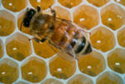
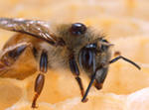
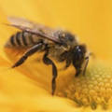
Специализация рабочих пчёл
молодая
зрелая
старая
чистильщица ячеек
пчела – кормилица
пчела - приёмщица корма
пчела - уборщица, санитар
пчела - строительница
пчела – сторож
пчела – сборщица
пчела – разведчица
пчёла – водонос

Slide 7
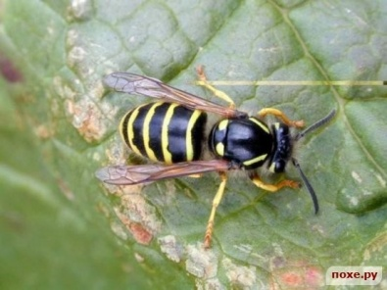
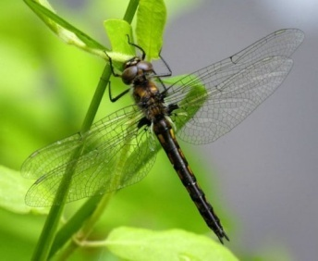
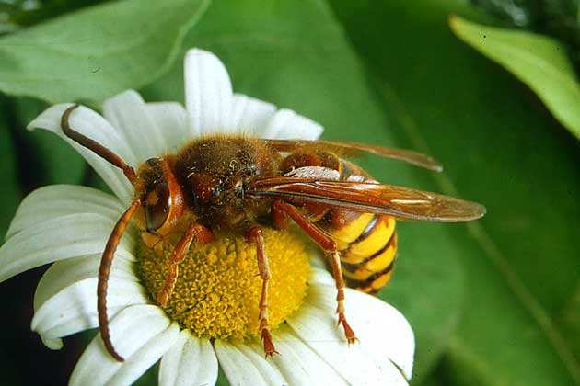
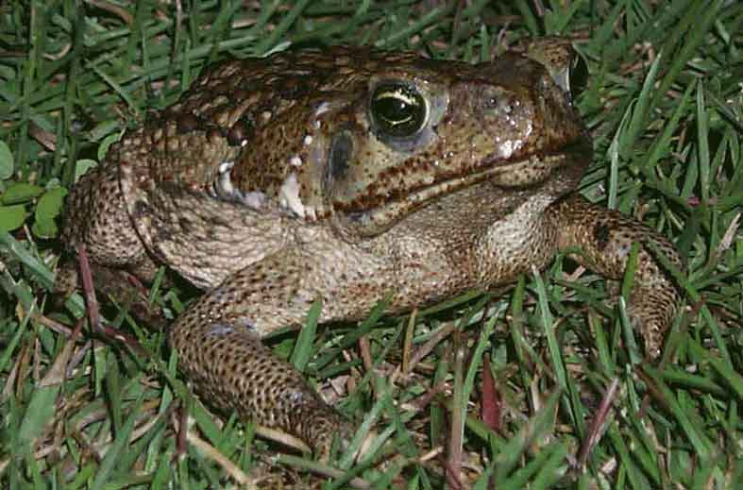
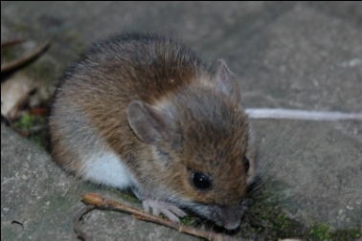
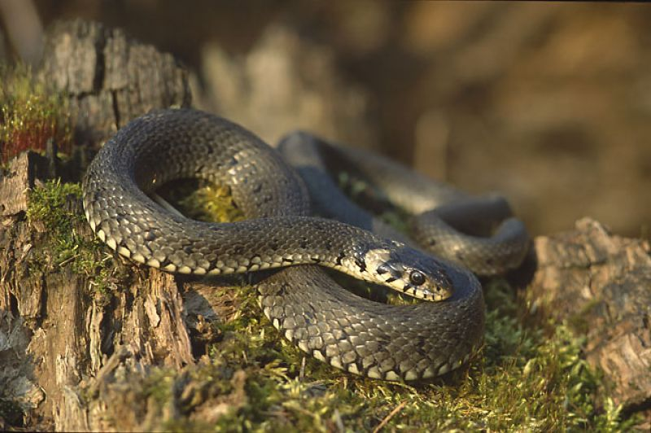
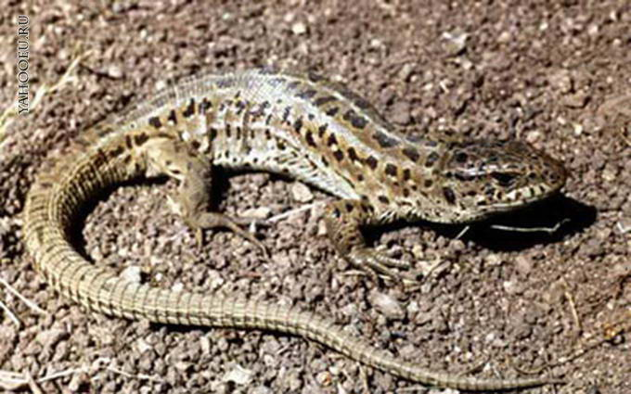
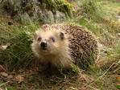
Враги пчёл
Осы, стрекозы, шершни, жабы, мыши
Помощники пчёл
Ежи, ужи, ящерицы.

Slide 8
Медоносная пчела подвержена различным заболеваниям
Инфек-цион-ные болезни
Инвазион-ные болезни
Незаразные болезни
Вредители пчел (животные)
Вредители пчел
(растения)
Большую группу опасных болезней взрослых медоносных пчел, их личинок и куколок вызывают различные вирусы
Инвазионные (паразитарные) болезни медоносной пчелы вызываются возбудителями различной природы
Незаразные болезни принято разделять на 3 группы, обусловленные нарушениями:
1) кормления
2) содержания
3) разведения пчел.
Осы, стрекозы, шершни, жабы, мыши
Среди растительного мира вред пчелам могут наносить различные грибы (плесени).

Slide 9
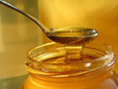
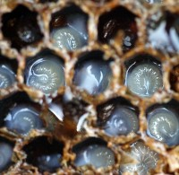
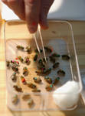
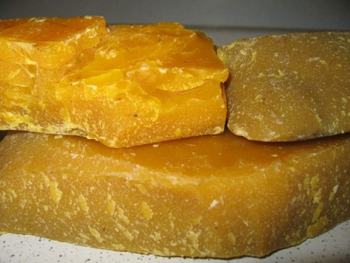
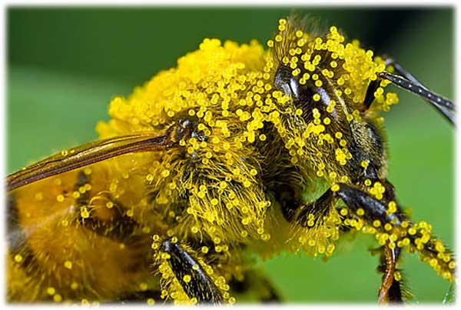
Продукты пчеловодства
Мёд, пыльца, маточное молочко, прополис, пчелиный яд, воск

Slide 10
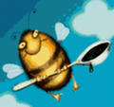
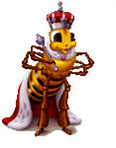
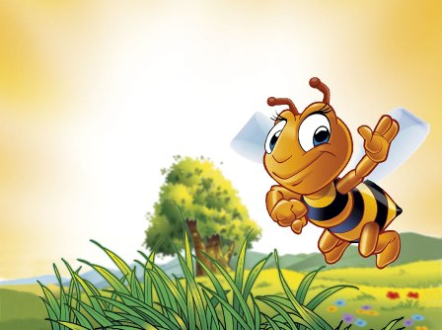
Пчелиная семья.
Трутень
Пчела-сборщица
Матка
Пчела-охранник
Пчела-разведчик

Slide 11
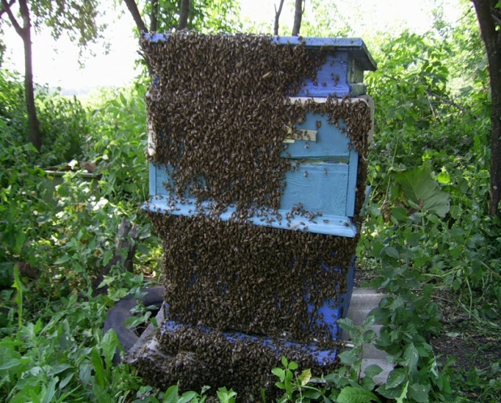
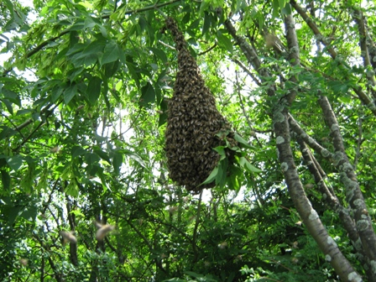
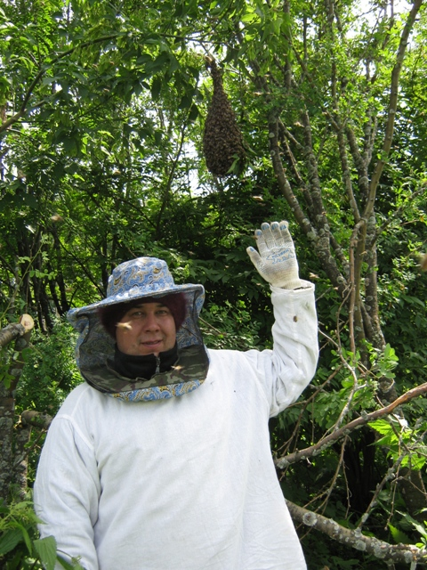
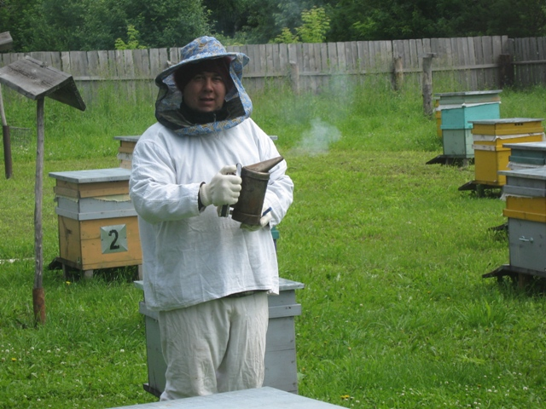
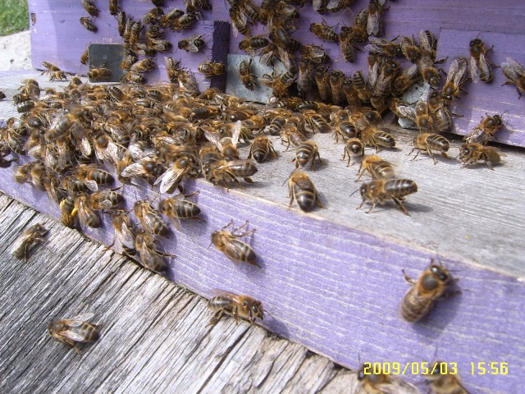
Роение пчёл
Роение – это естественное размножение пчёл. Пора, когда семья делиться, превращается в две семьи.

Slide 12
Пчёлы- самые удивительные и необычные насекомые. Самой древней из найденных до сих пор пчел - 100 млн. лет, и сохранилось она в традиционном природном "саркофаге" - капле янтаря. Пчела медоносная не только производит мёд, но и играет ключевую роль в опылении растений. Насекомое интересно биологам, ищущим новые методы заболеваний людей, вроде аллергии, а также исследующим особенности социального поведения.

Slide 13
Жизнь пчел
Личинка матки за 5 дней своего развития увеличивается примерно в 3 тыс. раз, а пчелиная - в 1,5 тыс. Из домашних пчел матка живет 3 года, максимально – 5 лет. А вот рабочая пчела летом живет 40 дней, а зимой 9 месяцев

Slide 14
Улей
Всего в улье 60 000 – 120 000 пчел. У пчел много врагов и нахлебников, поэтому вход в улей надежно охраняется сторожами, готовыми в любой момент бросится на незваного гостя. Ни одна пчела не может проникнуть в чужой улей. Каждому улью присущ особый запах, не улавливаемый человеком. Каждая пчела хранит этот запах в особом углублении тела. Подлетая к летку, пчела открывает его и предъявляет запах стражам как свою визитную карточку или пропуск.

Slide 15
Обоняние Можно сказать, что пчелы - 'чемпионы' по обонянию. Они в 1 тыс. раз сильнее чувствуют запахи, чем человек, И пчелы способны улавливать аромат цветов на расстоянии более чем 1 км.

Slide 16
Танец пчел. После того, как пчела нашла хорошее место для сбора пыльцы, она возвращается в улей, чтобы сообщить о его местоположении другим пчелам. Информация передается с помощью особого танца на сотах, во время которого пчела движется по замкнутой кривой, напоминающей восьмерку, виляя брюшком. Интенсивность виляния зависит от расстояния до пищи, а угол наклона восьмерки говорит о направлении.

Slide 17
Крылья и глаза.
У пчел пять глаз. Три в верхней части головы и два спереди. Медоносная пчела машет крыльями с частотой 200 раз в секунду. Ей нужно сделать 11400 взмахов в минуту, чтобы получилось характерное ей жужжание.

Slide 18
Мед.
Для того, чтобы произвести 500 г меда, одной пчеле необходимо 10 млн. раз слетать от улья к цветку и обратно. А чтобы получился 1 кг меда, пчеле надо собрать нектар с 19 млн. цветов. Конечно, килограмм меда собирает много пчел. Но и у одной пчелы немало работы: в день рабочая пчела посещает в среднем 7 тысяч цветов. За сезон улей заготовляет от 150 до 300 кг меда.

Slide 19
Какие цвета любят пчелы?
Пчёлы обладают врождённым предпочтением к фиолетовым и сине-зелёным цветам. В лабиринте были размещены конструкции в виде цветов различных цветов и форм. Как только в лабиринт запустили плёл, они сразу же помчались в жёлтым и синим образцам. Однако оказалось, что одним лишь цветом насекомых не обмануть

Slide 20
Колебания крыльев
Крылья у насекомых разные, и колеблются они с разной частотой. Так, например, пчела – 300, когда она летит с медом, и 440, когда летит без груза; шмели – 190-240 раз в
секунду взмахивают крыльями, а комары – 500-600 (некоторые виды даже 1000 раз); осы – 250; слепни – 100; стрекозы – 40-100; божья коровка – 75.

Slide 21
В народе говорят:

Slide 22
Пчёл держать – не в холодке лежать.
Лежа на боку не выработаешь медку.
У хорошего пчеловода нет плохого года.
Трутням — праздник и по будням.
Если пил ты чай с медком,
С ней ты хорошо знаком.
Много меду собрала
Работящая...
(Пчела)
Зайдите к нам на огород:
Стоит под яблоней завод,
В нём - тысячи рабочих
Снуют с утра до ночи.
Гудит, работает завод
И нам даёт душистый мёд!
(Улей)

Slide 23
Пчела медоносная
Данное насекомое было выбрано мною для исследования по следующим фактам, подтверждающим уникальность и необычность его по сравнению с другими насекомыми
Самое древнее изображение пчелы было обнаружено в Аранской пещере (Испания). Оно было сделано в эпоху палеолита - более 15 тыс. лет назад!
Еще тысячи лет назад врачи считали мед чудодейственным средством, помогающим при многих недугах. Мед входил в большое количество изготовляемых в те времена лекарств.
Кроме меда пчелы дают нам еще массу не менее полезных продуктов: это и маточное молочко, и пчелиный яд, и прополис и воск, и перга.
Благодарное человечество поставило пчеле памятник. И даже не один, а целых три: два в Японии и один в Польше.

Slide 24
Несмотря на огромный исторический опыт, современная официальная медицина практически не использует мед как лекарственное средство. И только в последнее время стали появляться научные работы, экспериментально подтверждающие лечебные свойства меда. Пчелы и продукты пчеловодства можно изучать постоянно, как изучают геном пчелы и не могут сделать о нем определённых выводов.
Ближайший родственник пчелы шмель — настоящий парадокс: после исследования его аэродинамических качеств и массы тела американские ученые пришли к выводу, что он летать не может, а он... летает!
.
Состав полученного меда зависит от вида растений, с которых был собран нектар, от климатических условий и многих других факторов. Можно ли запрограммировать его состав человеку таким образом, чтобы лечить с его помощью большую часть болезней .
Пчелы — «математики»: соты, построенные ими, имеют самую прочную конструкцию, и размеры соблюдаются с небывалой точностью: угол ячейки всегда равен 109*28’ градусов.

Slide 25
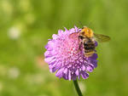
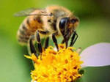
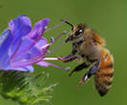
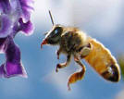
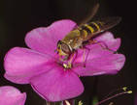
«Через 4 года после гибели последней пчелы на Земном шаре, погибнут и люди».
В последние годы во многих странах мира наблюдается феномен массовой гибели и исчезновения пчел. Хотя такие факты имели место на протяжении всей истории пчеловодства, особое внимание специалистов привлек резкий рост числа случаев исчезновения пчелосемей на северо-западе Америки в конце 2006 года. Также с аналогичными явлениями столкнулись европейские пчеловоды в Бельгии, Франции, Голландии, Греции, Италии, Португалии и Испании. Аналогичные случаи были замечены в Швейцарии и Германии, в Северной Ирландии сообщалось о более чем 50%-ных потерях.

Slide 26
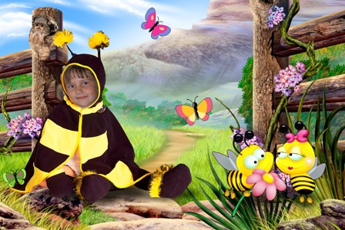
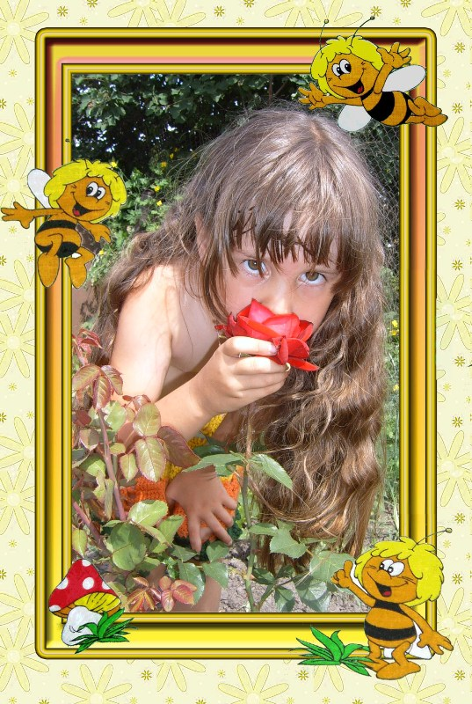
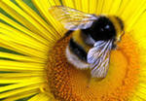
Благодарю за внимание.

Slide 27
Источники информации:
1. Картинки пчёлок (слайд 2,3,12-18)
http://lapa-tosha.narod.ru/all_honey.html
2. Фото пчёл (слайд 4,6,9,19,20)
http://www.pchelovod.info/index.php?show
3. Тексты слайдов 4-8, 11-20 ,23-25
http://ru.wikipedia.org/wiki/%CF%F7%B8%EB%FB
http://pchelovodi.narod.ru/razpol.htm
http://vn.ru/index.php?id=102556
http://paseka.pp.ru/gnezdo-semi.html
4 Фото семейного альбома (слайд 11)
5.Пословицы о пчеле (слайд 22)
http://www.gugunet.de/datein/p4_poslowizi.html

